Slide 1
iOS图形与动画
杨毅辉
Demo链接： https://github.com/yangyh1012/YYProjectNew

Slide 2
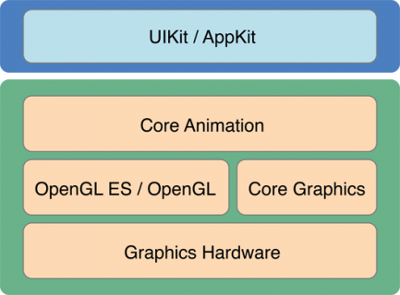
Core Graphics介绍
1、Core Graphics其实是一套基于C的API框架，使用了Quartz作为绘图引擎。
2、Core Graphics需要一个图形上下文（Context）。所谓的图形上下文（Context），说白了就是一张画布。
3、Core Graphics的图形上下文（Context）是堆栈式的。只能在栈顶的上下文（画布）上画图。

Slide 3
Core Graphics画图步骤
为了使用Core Graphics来绘图，最简单的方法就是自定义一个类继承自UIView，并重写子类的drawRect方法。在这个方法中绘制图形。
1、获取上下文（画布）
2、创建路径（自定义或者调用系统的API）并添加到上下文中。
3、进行绘图内容的设置（画笔颜色、粗细、填充区域颜色、阴影、连接点形状等）
4、开始绘图（CGContextDrawPath）
5、释放路径（CGPathRelease）
drawRect:方法绘图的本质就是绘制到了UIView的layer

Slide 4
Core Graphics优点
1、快速、高效，减小应用的文件大小。
2、同时可以自由地使用动态的、高质量的图形图像。
3、创建直线、路径、渐变、文字与图像等内容。
4、可以做变形处理。

Slide 5
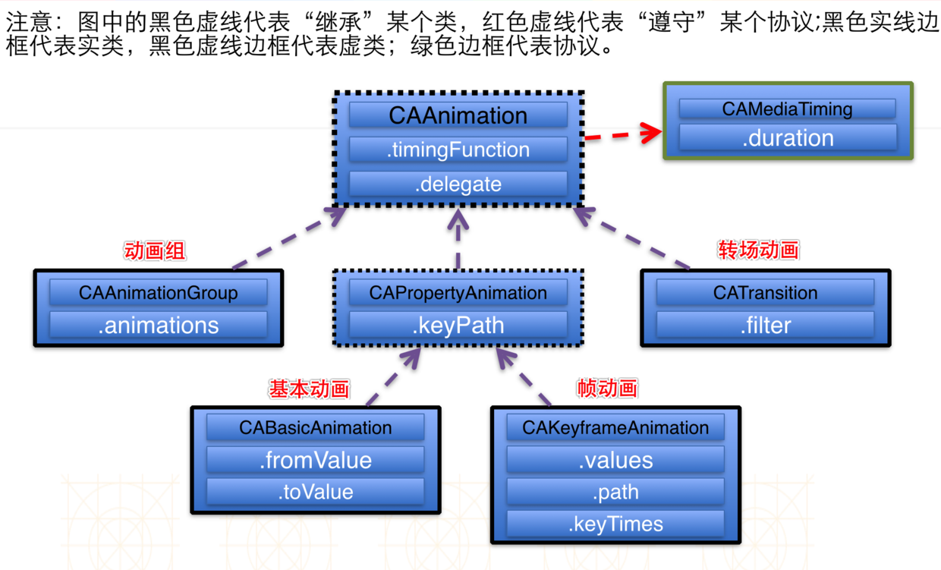
Core Animation介绍
Core Animation是直接作用在CALayer上的(并非UIView上)非常强大的跨Mac OS X和iOS平台的动画处理API，Core Animation的动画执行过程都是在后台操作的，不会阻塞主线程。
Core Animation将大部分实际的绘图任务交给了图形硬件来处理，图形硬件会加速图形渲染的速度。

Slide 6
Core Animation
CABasicAnimation：主要提供了对于CALayer对象中的可变属性进行简单动画的操作。
CAKeyframeAnimation：核心动画里面的帧动画，它提供了按照指定的一串值进行动画，好像拍电影一样的一帧一帧的效果。
CATransition：转场动画，比UIVIew转场动画具有更多的动画效果。
CASpringAnimation： CASpringAnimation是iOS9新加入动画类型，是CABasicAnimation的子类，用于实现弹簧动画。
CAAnimationGroup：使用Group可以将多个动画合并一起加入到层中，Group中所有动画并发执行，可以方便地实现需要多种类型动画的场景。
CATransaction：动画事务，保证一个或多个layer的一个或多个属性变化同时进行。

Slide 7
CALayer
CALayer包含在QuartzCore框架中，这是一个跨平台的框架，既可以用在iOS中又可以用在Mac OS X中。在使用Core Animation开发动画的本质就是将CALayer中的内容转化为位图从而供硬件操作。
在iOS中CALayer的设计主要是了为了内容展示和动画操作，CALayer本身并不包含在UIKit中，它不能响应事件。由于CALayer在设计之初就考虑它的动画操作功能，CALayer很多属性在修改时都能形成动画效果，这种属性称为“隐式动画属性”。

Slide 8
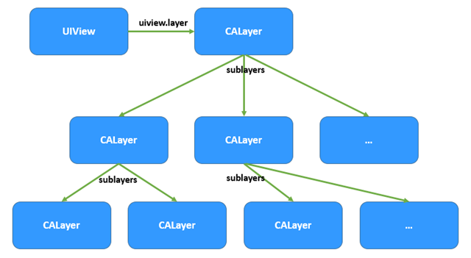
CALayer与UIView的关系
UIView负责了与人的动作交互以及对Layer的管理， Layer则负责了所有能让人看到的东西。
具体来说：
1、UIView是CALayer的delegate
2、UIView可以响应事件，Layer不可以
3、每个 UIView 内部都有一个 CALayer 在背后提供内容的绘制和显示，并且 UIView 的尺寸样式都由内部的 Layer 所提供。
4、两者都有树状层级结构，layer 内部有 SubLayers，View 内部有 SubViews.
5、Layer 比 View 多了个AnchorPoint

